Slide 1


CLOUD SCALE-UP CAR
CAR AS A DERVICE
BY MARWA AISSA

Slide 2
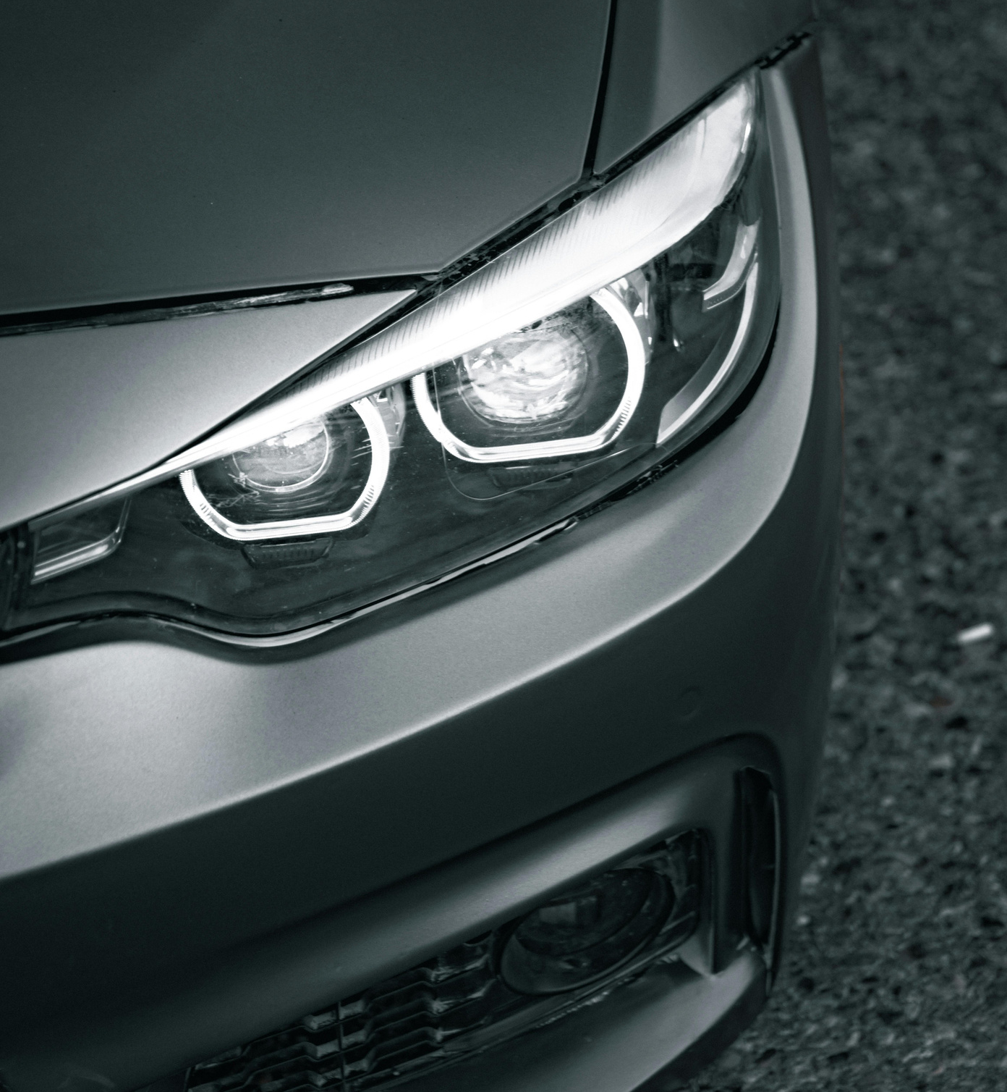

INTRODUCTION
Les voitures électriques actuelles, même les plus avancées, ne permettent pas aux utilisateurs de personnaliser ou d’améliorer leurs performances ou leurs composants physiques. Pour obtenir une nouvelle expérience, il faut acheter un nouveau modèle, ce qui coûte cher et limite l’innovation.

Slide 3
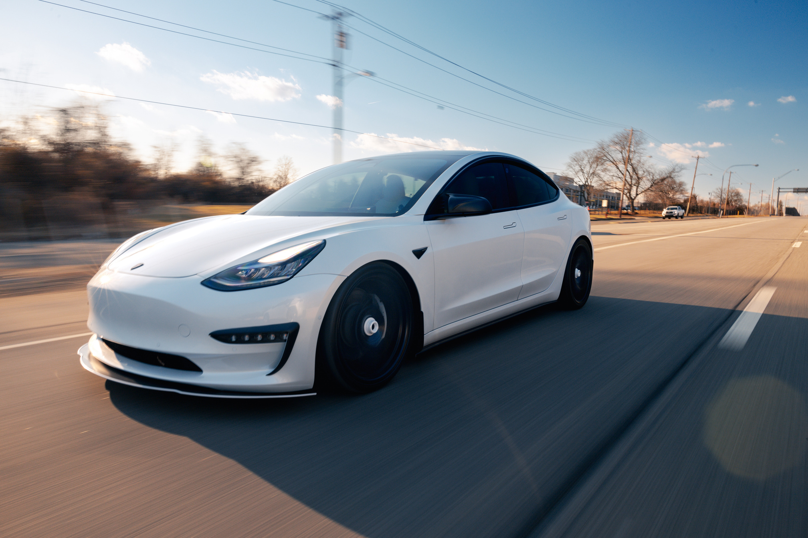

SOLUTION PROPOSÈ
Créer une voiture modulaire intelligente, connectée au Cloud et fonctionnant sur un modèle Car-as-a-Service, où chaque utilisateur peut adapter sa voiture selon ses besoins via un système de Scale-Up.
Ainsi, la voiture devient évolutive — aussi bien au niveau du software que du hardware — comme un ordinateur connecté.
SCALE-UP

Slide 4
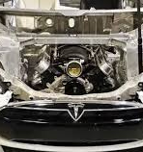
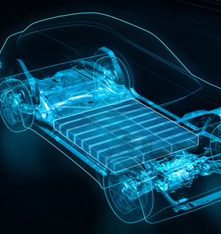
MOTEUR ÉLECTRIQUE (ELECTRIC MOTOR SYSTEM)
BATTERIE INTELLIGENTE (SMART BATTERY SYSTEM)
La batterie est composée de cellules 4680 au lithium-ion, reliées à un système de gestion (BMS) connecté au Cloud.
Elle analyse la température, la charge et l’efficacité énergétique.
L’utilisateur peut choisir un mode énergétique (Éco, Sport, Long Range) via l’application Cloud.g accidents through continuous situational awareness.
Fonctionnement :
Le moteur synchrone à aimants permanents convertit l’énergie électrique en mouvement.
Grâce au contrôleur (Inverter), il ajuste la puissance selon la demande.
Le Cloud peut modifier la performance à distance (Boost, Mode Éco…).
LES COMPOSANTS ET LEUR FONCTIONNEMENT

Slide 5
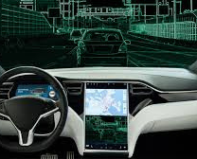
UNITÉ DE CONTRÔLE INTELLIGENTE (AI CONTROL UNIT)
Fonctionnement :
L’unité centrale analyse les données de caméras, radars et capteurs pour gérer la conduite autonome.
Les algorithmes sont entraînés dans le Cloud pour améliorer la sécurité et les réflexes du véhicule.

Slide 6
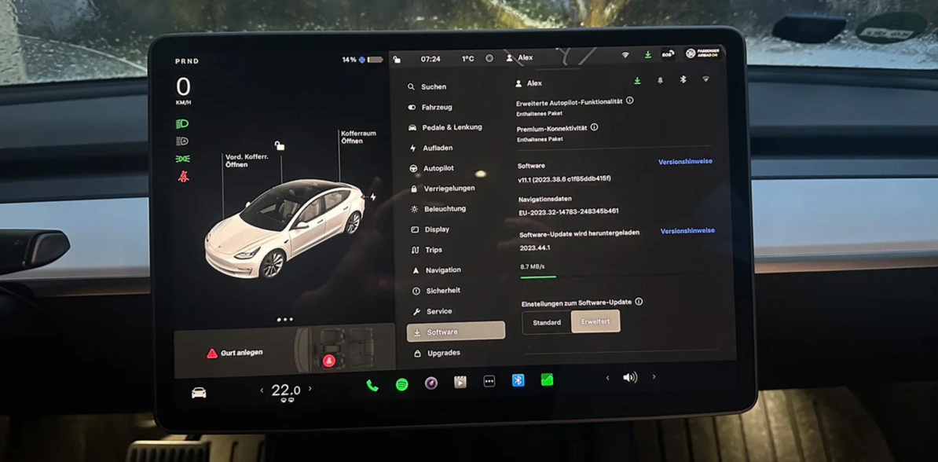
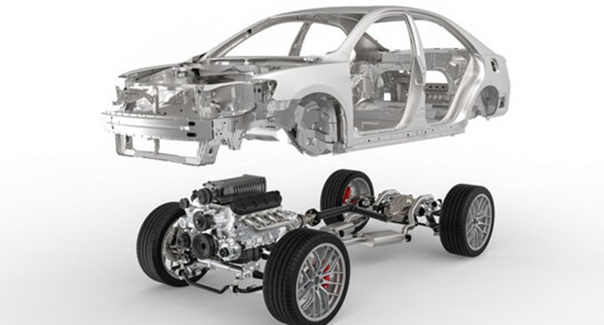
LOGICIEL ET INTERFACE (TESLA OS MODULAIRE)
CHÂSSIS ET STRUCTURE (MODULAR FRAME)
fonctionnement :
Le système d’exploitation est hébergé sur le Cloud.
L’utilisateur peut personnaliser son interface, son mode de conduite, ou même ajouter de nouvelles fonctionnalités via abonnement.
fonctionnement :
Le châssis est fabriqué en aluminium Gigacast et en fibre de carbone.
Chaque module (porte, capot, panneau latéral…) peut être remplacé facilement.
Les capteurs intégrés détectent les déformations et informent le Cloud.

Slide 7


ROUES ET SUSPENSION INTELLIGENTE (SMART WHEELS & ADAPTIVE SUSPENSION)
Fonctionnement :
Les roues contiennent des micro-capteurs et moteurs ajustables.
Le système de suspension électronique adapte la hauteur et la rigidité selon la route.
Contrôlable depuis l’application Cloud.

Slide 8
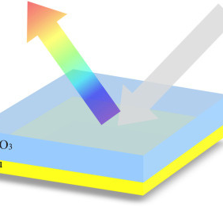

PEINTURE DYNAMIQUE (ELECTROCHROMIC SKIN)
Fonctionnement :
La carrosserie est recouverte d’un film nanotechnologique capable de changer de couleur selon un courant électrique.
Le Cloud peut synchroniser la couleur avec la météo ou l’humeur de l’utilisateur.
SYSTÈME CLOUD ET SCALE-UP (CLOUD ARCHITECTURE)
Fonctionnement :
Toutes les données du véhicule sont envoyées au Cloud.
Les ressources informatiques s’ajustent dynamiquement selon la charge (Scale-Up).
Chaque utilisateur a un compte sécurisé pour gérer ses abonnements et mises à niveau.

Slide 9
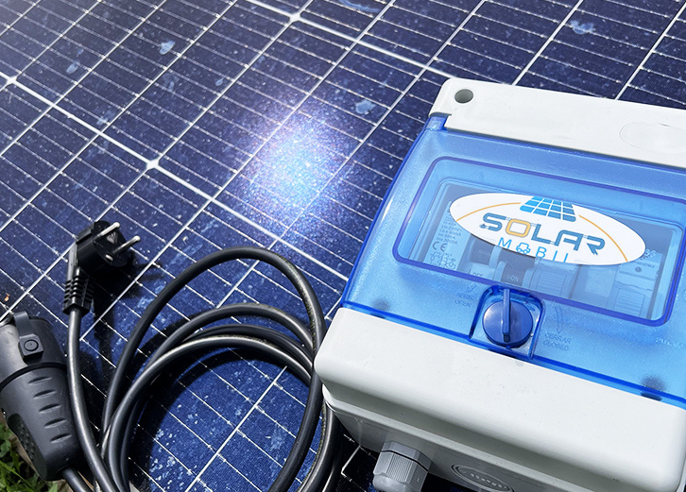
SYSTÈME ÉNERGÉTIQUE SOLAIRE (SOLAR & V2H INTEGRATION)
Fonctionnement :
Des panneaux solaires sur le toit alimentent la batterie principale.
Le système “Vehicle-to-Home” permet d’alimenter la maison à partir du véhicule.
Utilité :
Autonomie énergétique.
Réduction des coûts d’électricité.
Écologie et durabilité.

Slide 10

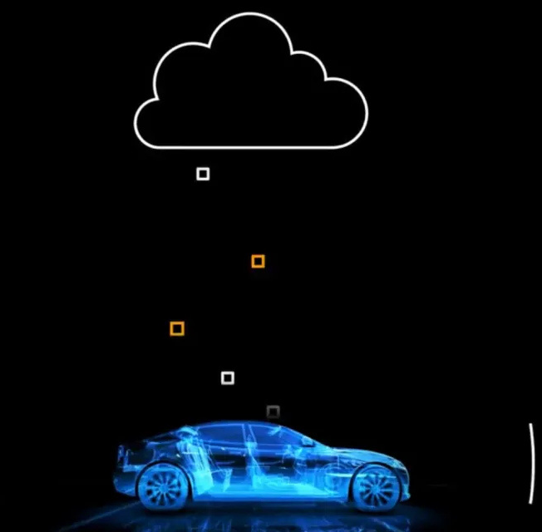
THANK YOU
UNE RÉVOLUTION ÉVOLUTIVE
Une voiture conçue comme un organisme vivant : qui apprend, s’adapte et évolue grâce au Cloud et à l’utilisateur

